Slide 1
DEPARTAMENTO DE CIENCIAS ECONÓMICAS, ADMINISTRATIVAS Y DE COMERCIO
CARRERA DE INGENIERÍA EN ADMINISTRACIÓN TURÍSTICA Y HOTELERA
TRABAJO DE TITULACIÓN, PREVIO A LA OBTENCIÓN DEL
TÍTULO DE INGENIERA EN ADMINISTRACIÓN TURÍSTICA Y HOTELERA
TEMA:
LA ACULTURACIÓN DE LA ETNIA SHUAR EN EL CANTÓN GUALAQUIZA, PROVINCIA DE MORONA SANTIAGO POR INFLUENCIA DE LA GLOBALIZACIÓN.
AUTORAS: TOAPANTA NAULA TANIA MAGALY
TONATO TOAINGA ANA GABRIELA
DIRECTOR: MSc. CHIRIBOGA BARBA, DANNY FERNANDO

Slide 2
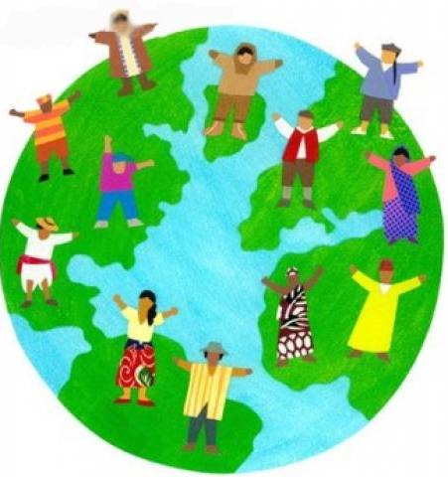
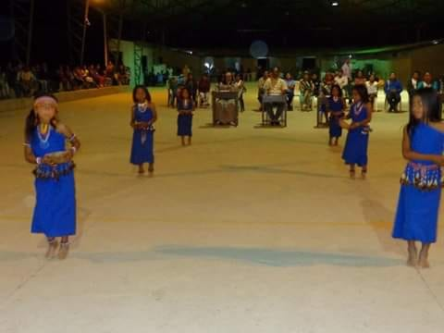
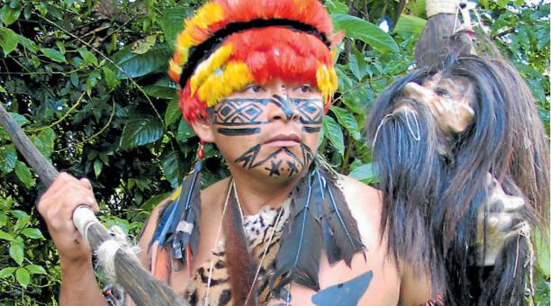
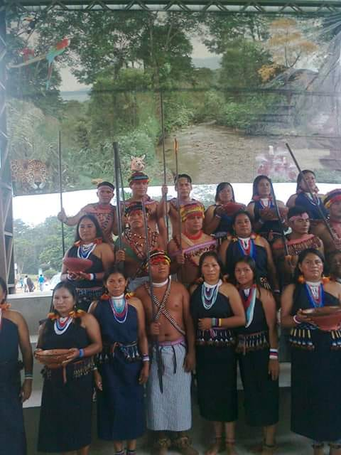
Importancia del problema
Costumbres
Tradiciones
Globalización
Pueblo guerrero
Mitigar
Aculturación

Slide 3
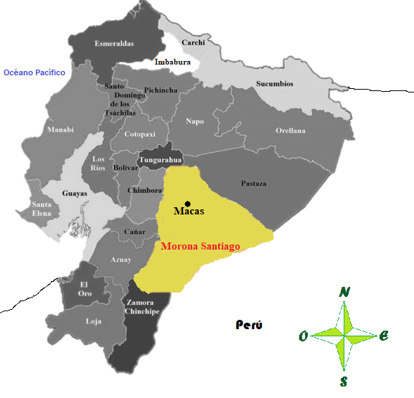
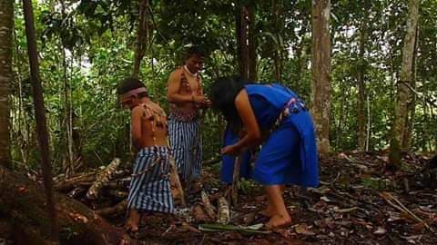
Objetivo General
Investigación de campo
Etnia Shuar
La globalización

Slide 4
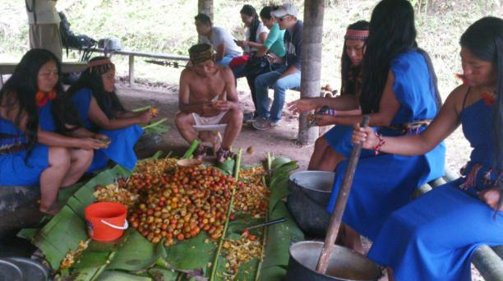
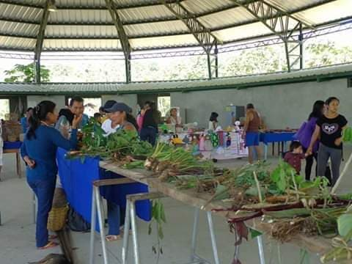
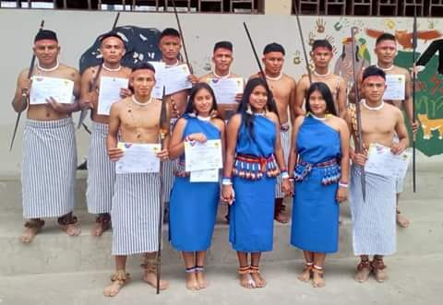
Objetivo Específicos
Investigar
Costumbres
Tradiciones
Analizar
Recursos
Turismo
Determinar
Globalización
Cambio cultural
Proponer
Aculturación
Alternativas

Slide 5
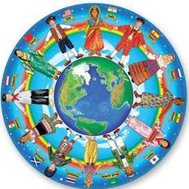
Globalización
Cultura
Idioma
Religión
Sociedad
Migración
Gastronomía
Medicina Ancestral
Capítulo l
Marco Teórico

Slide 6
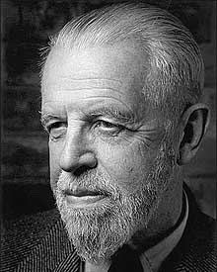
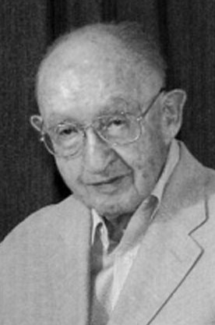
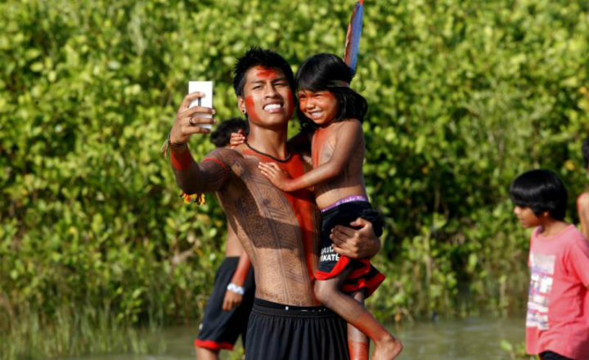
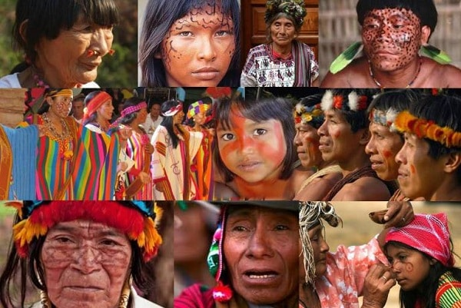
Cultura
Antropólogos Kroeber y Kluckhonh (1952).
Aculturación
Etnias
Comparten rasgos culturales en un territorio, las mismas que con el pasar de los años son practicadas y compartidas.
Conjunto de patrones que constituyen características principales de los grupos humanos.
Tienen culturas diferentes y entran en contacto continuo con los cambios posteriores en los patrones culturales originales.
1880 - Robert, Ralph y Melville.

Slide 7
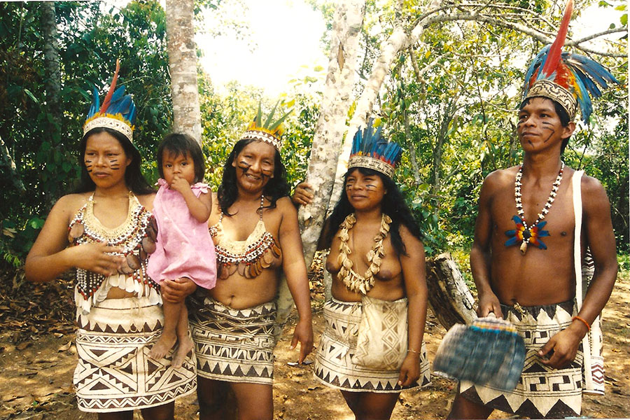
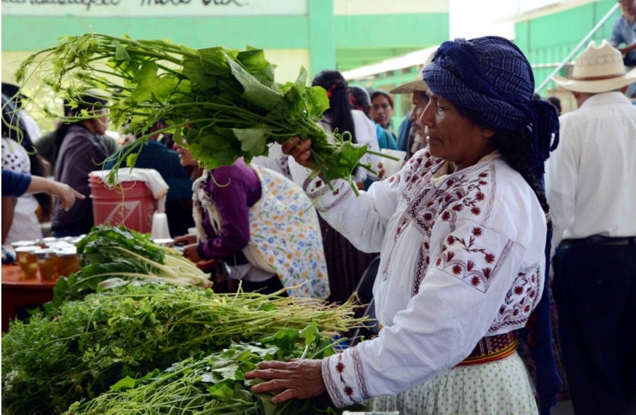
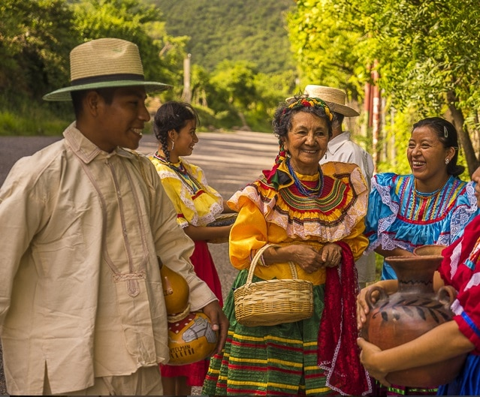
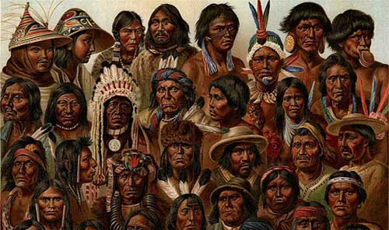
Marco Referencial
Cultura Mixe
Indios Ticuna del Alto Amazonas
Indios en México
Chortís de Honduras

Slide 8
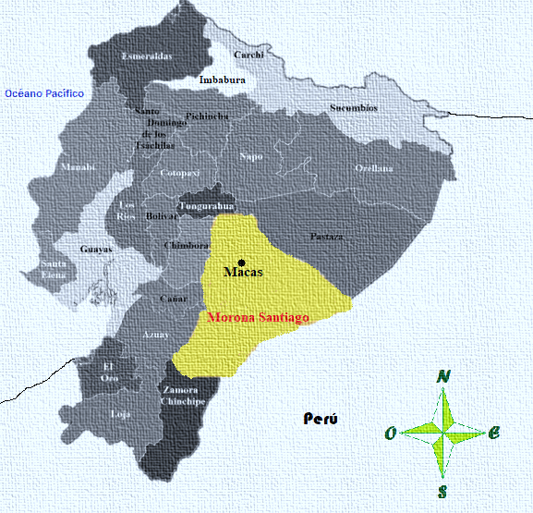
Capítulo ll
Macro y micro ambiente
2ª provincia más grande del país
1815 - padre José Prieto funda el pueblo de Gualaquiza
Atractivos turísticos naturales
Agricultura, ganadería y pesca

Slide 9
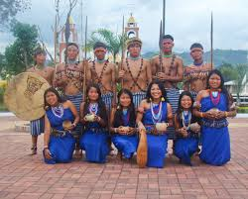
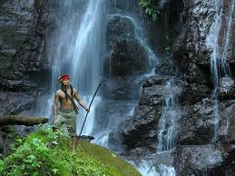
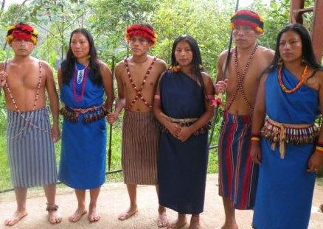
Idioma
Familia
Shuar - Chicham
Cosmovisión
Vestimenta
Alimentación

Slide 10
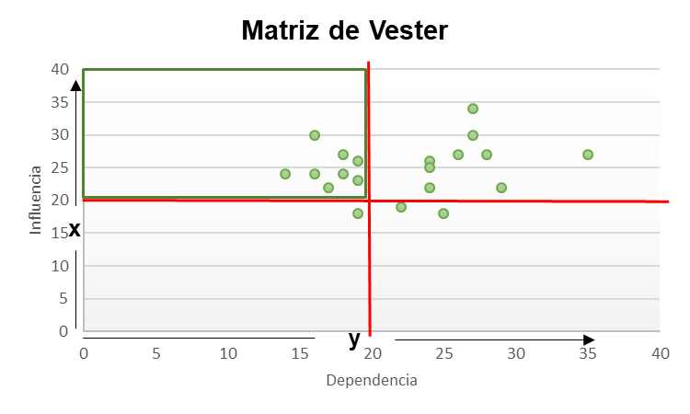
Metodología
Zona de poder
Zona de conflicto
Zona de variables excluidas
Zona de salida/resultados

Slide 11
Variable |  |  | y |  | x
4 | Ventaja de estar rodeados de exuberante flora utilizada en la medicina ancestral | 19 |  | 23
7 | No hay documentación o textos actuales que afirmen su cosmovisión | 17 |  | 22
8 | Hay un fraccionamiento cultural en las familias por consecuencia de creencias foráneas introducidas a partir de la migración. | 18 |  | 27
9 | Personas no especializadas en medicina ancestral | 16 |  | 24
10 | Cambio de utensilios tradicionales como ollas de barro a ollas de aluminio, entre otros. | 14 |  | 24
13 | A partir de los profesionales Shuar hay propuestas de crear proyectos encaminados al mejoramiento del turismo cultural, aprovechamiento del patrimonio natural, capacitación, incorporación a la actividad política | 18 |  | 24
16 | Introducción de nuevos idiomas como el castellano, inglés y otros | 19 |  | 26
19 | La medicina ancestral poco a poco ha sido remplazada por la medicina moderna | 16 |  | 30
Ficha de observación
Idioma
Gastronomía
Migración
Medicina ancestral
Creencias religiosas
Variables

Slide 12
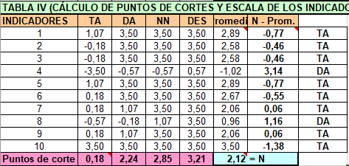
Método Delphi
Selección de expertos
Calcular coeficiente
Aplicación de encuesta
2 rondas
Resultados

Slide 13
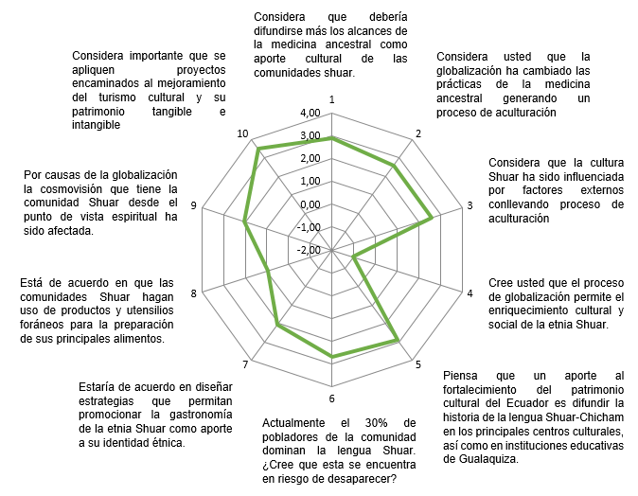
Análisis de la primera encuesta

Slide 14
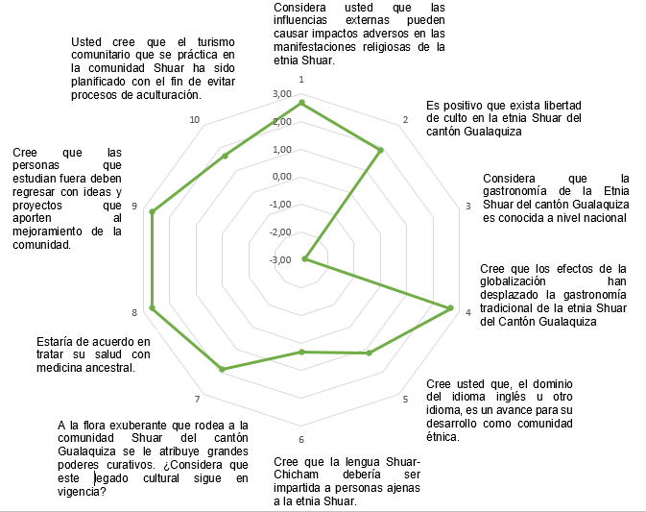
Análisis de la segunda encuesta

Slide 15
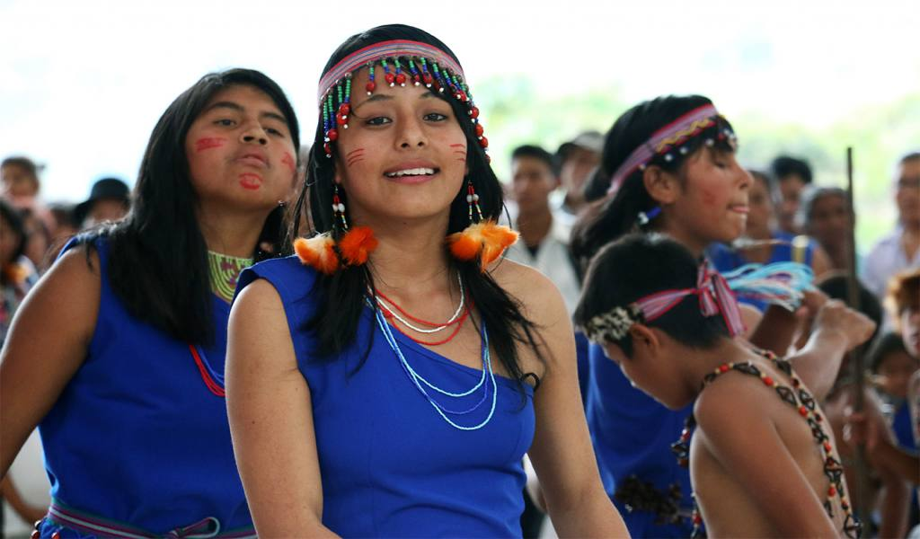
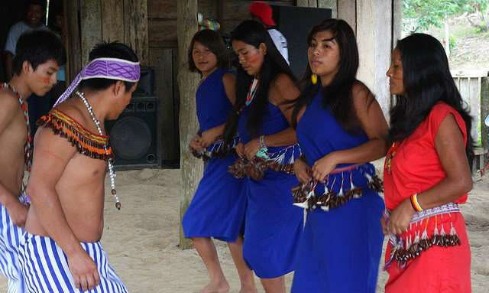
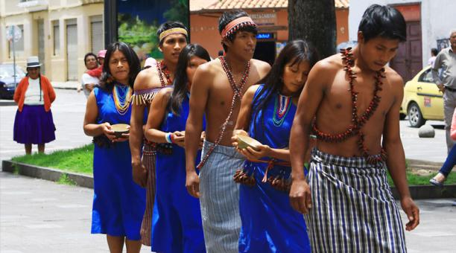
Capítulo lll
Temas | Descripción | Propuesta
Promoción social dirigida a la comunidad | Evidenciar las ventajas de las variables propuestas en las comunidades Shuar. | Determinar las características positivas de cada variable y fomentar su identidad cultural para fortalecer la etnia shuar.
Divulgar los problemas cotidianos a partir de la aculturación | Dar a conocer aspectos que han sido afectados o modificados por la globalización. | Mediante conferencias, charlas, capacitaciones, eventos y seminarios.
Medios que permitan superar una situación social | Rescatar su cultura para transmitir a personas ajenas a la etnia Shuar. | Diseñar y plantear desfile de modas con vestimenta fusionada a diseños modernos y difundir la identidad Shuar mediante programas educativos.
Propuesta

Slide 16
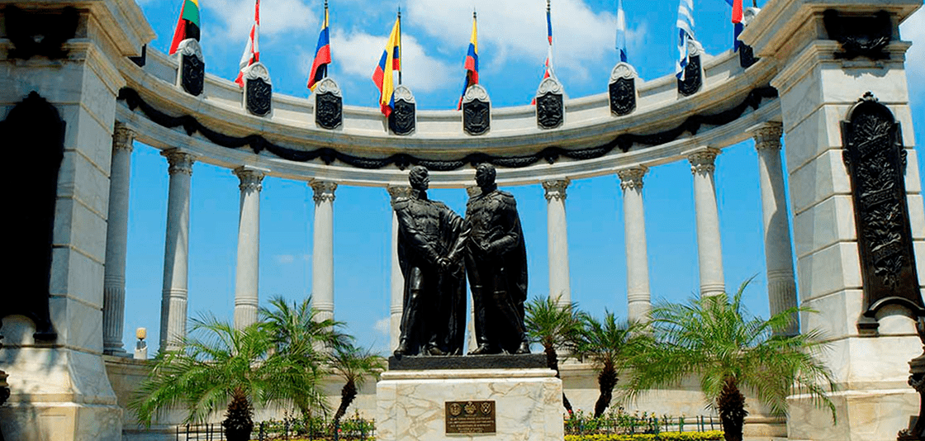
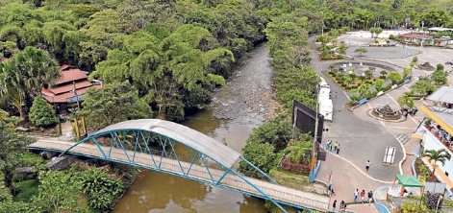
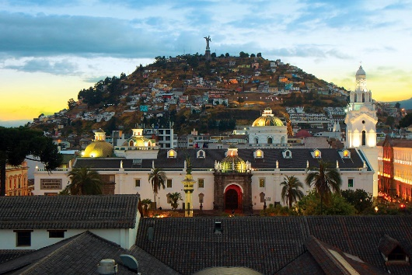
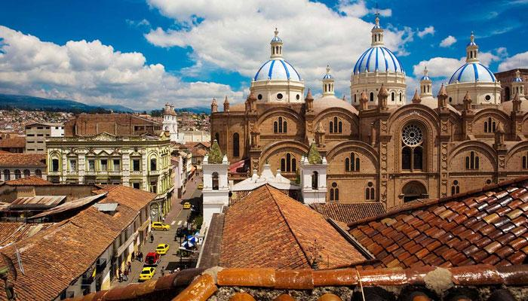
Promoción social dirigida a la comunidad
Migración
Ciudades
Países
En consecuencia se rompen lazos familiares y aculturizando su identidad culural
Relacionarse
Conocimientos nuevos
Mejorar su calidad de vida
Estudios

Slide 17
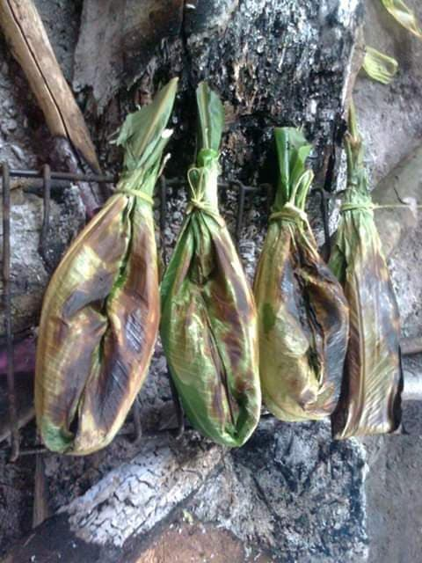
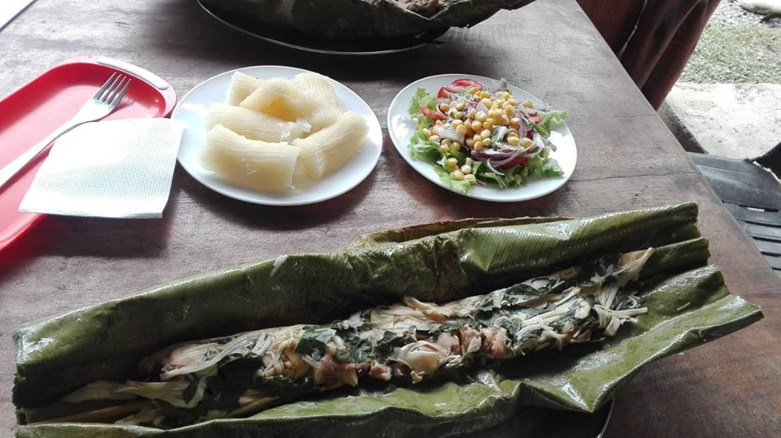
Gastronomía
Posicionar su gastronomía
Generar fuentes de empleo
Consumo alimentos naturales
Fortalecimiento de la cultura Shuar

Slide 18
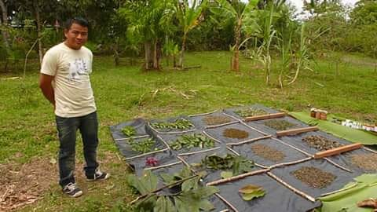
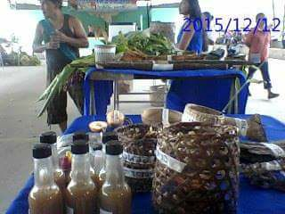
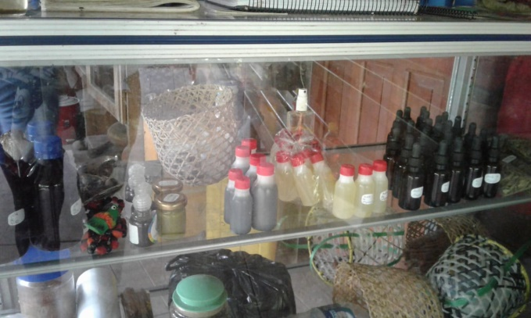
Medicina Ancestral
Sustentos ancestrales
No tiene componentes químicos
Prevención de enfermedades crónicas
Son mínimos los efectos secundarios

Slide 19
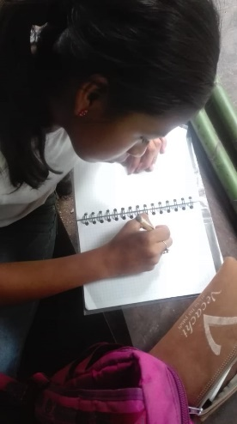
Idioma
Mantener por generaciones vivo el idioma Shuar Chicham.
Interactuar y enseñar su idioma a otras personas.
Tener un patrimonio intangible único del grupo étnico

Slide 20
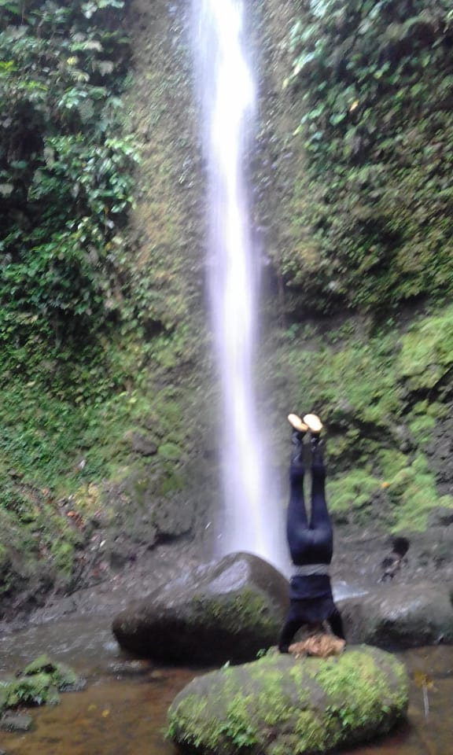
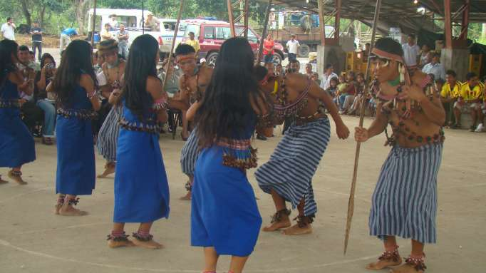
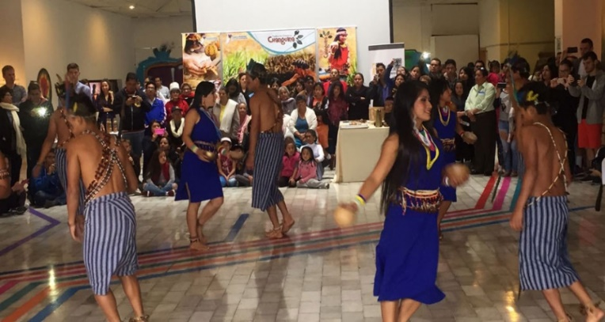
Creencias religiosas
Mantener viva su cosmovisión y espiritualidad cultural
Fomentar las creencias religiosas
Conservar las fiestas y rituales

Slide 21
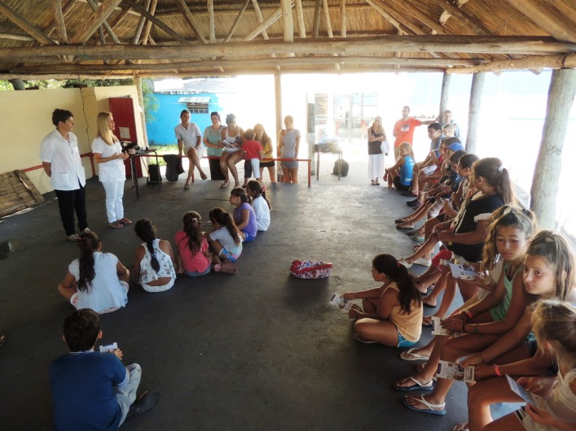
Divulgar los problemas cotidianos a partir de la aculturación
Patrimonio tangible e intangible
Relevancia de la cosmovisión
Aculturación de grupos étnicos
Introducción a la medicina ancestral
La interculturalidad
Charlas

Slide 22
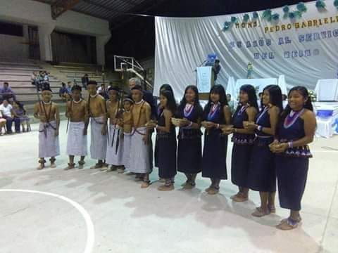
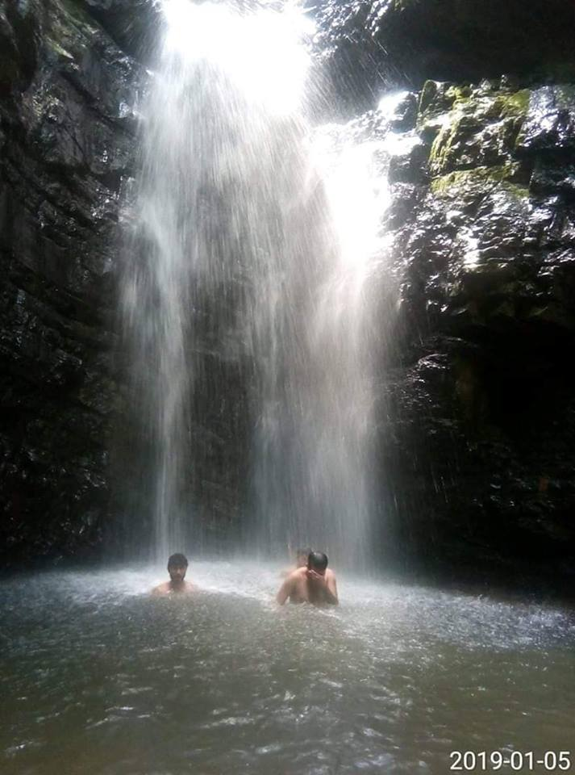
Capacitaciones
Fotografía flora y fauna
Enfrentamiento a la globalización
Seguridad Turística
Turismo comunitario

Slide 23
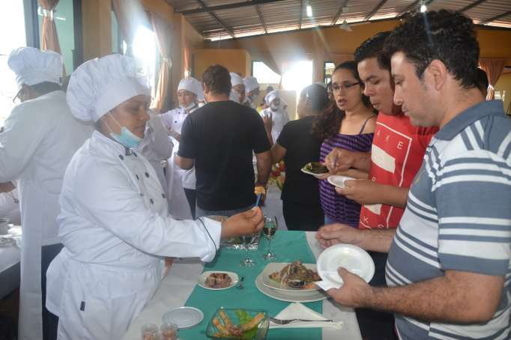
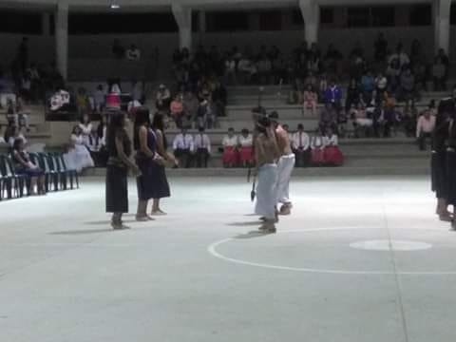
Feria Gastronómica
Eventos
Eventos culturales

Slide 24
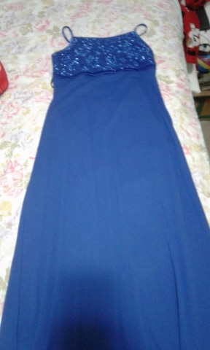
Medios que permitan superar una situación social
Diseños de vestimenta inspirados en la etnia Shuar
Plataformas de difusión

Slide 25
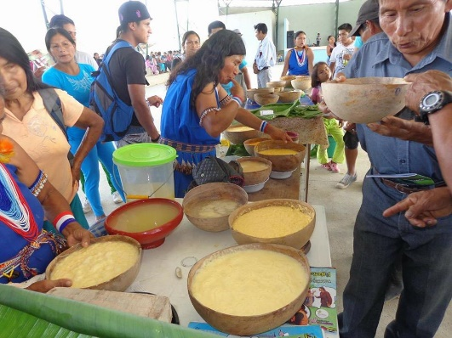
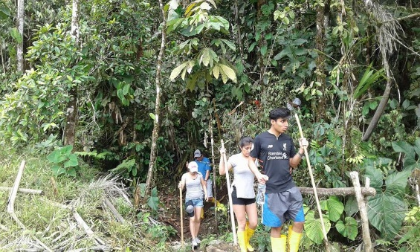
Globalización
Grupos étnicos
Conclusiones
Factores demográficos, geográficos, social y cultural
Impedimentos
Investigación en el cantón Gualaquiza
Aculturación
Cultura occidental
Identidad cultural

Slide 26
Recomendaciones
GAD de Gualaquiza
Grupos juveniles
Medicina ancestral
Facilidad de trámites
Turismo comunitario
Convivencia
Investigaciones
Charlas, capacitaciones, eventos

Slide 27
YUMINJAJME

